Slide 1
Fundamentos de Sistemas de Informação (ACH2014)‏
Prof. Dr. José de Jesús Pérez Alcázar
Escola de Artes, Ciências e Humanidades
Universidade de São Paulo (EACH/USP)‏
SI em ORGANIZAÇÕES
SISTEMAS INTEGRADOS
PROCESSOS DE NEGÓCIO

Slide 2
Créditos
O material utilizado na disciplina de Fundamentos de Sistema de informação tem sido desenvolvido de forma cooperativa pelos professores que ministram a disciplina. Sua produção inicial foi desenvolvida pelo Prof. Dr.: João Porto de Albuquerque – ICMC –USP no ano de 2009. Dando continuidade a esse trabalho, durante o ano de 2011, o material tem sido adaptado e expandido pelos professores Prof. Dr.: Luciano Vieira de Araújo – EACH-USP, Prof. Dr.: Clodoaldo Moraes Lima – EACH-USP em cooperação com o Prof. Dr.: João Porto de Albuquerque – ICMC –USP.

Slide 3
Programa da aula
Objetivos empresariais dos SIs
Evolução do uso de SI nas organizações
Tipos de SI em organizações
Divisão por áreas funcionais
Divisão por níveis estratégicos
Relação entre os tipos de SI
Aplicativos Integrados

Slide 4
Objetivos empresariais dos SIs
Excelência operacional
Novos produtos, serviços e modelos de negócios
Relacionamento mais estreito com clientes e fornecedores
Melhor tomada de decisão
Vantagem competitiva
Sobrevivência

Slide 5
Evolução do uso de SI nas organizações
Surgimento do computador: aplicações militares (início da década de 1950)‏
Primeiro uso comercial (a partir de 1950): problemas bem estruturados
folha de pagamento, controle de estoques, contas a pagar e receber
profissionais de “processamento de dados” com formação e visão técnicas
Popularização em 1970, surgimento do micro-computador

Slide 6
Evolução do uso de SI nas organizações (2)‏
Pode ser dividida em quatro eras:
Processamento de dados (meados dos anos 1950 até início dos anos 1970): foco na automação de processos existentes
Sistemas de informação gerenciais (início dos anos 1970 até meados dos anos 1980): foco na eficácia gerencial
Sistemas de informação estratégicos (meados dos anos 1980 até meados dos anos 1990): mudança da natureza do negócio
Computação onipresente (meados dos anos 1990 em diante): foco na integração e abordagem colaborativa

Slide 7
Visão: a “firma digital”

Slide 8
Tipos de SI em organizações
Diferentes atividades e interesses requerem diferentes tipos de SI
Três Níveis:
Operacional: trata atividades elementares e de rotina (vendas, recibos etc.)‏
Gerencial/Tático: monitoramento, controle, apoio à decisão de gerentes administrativos (rotineira ou não)‏
Estratégico: questões estratégicas e tendências de longo prazo

Slide 9
Tipos de SI em organizações (2)‏
Divisão por áreas funcionais:
Vendas e Marketing
Produção e Manufatura
Finanças e Contabilidade
Recursos Humanos
Uma organização típica pode possuir SIs em cada um dos três níveis para cada área funcional

Slide 10
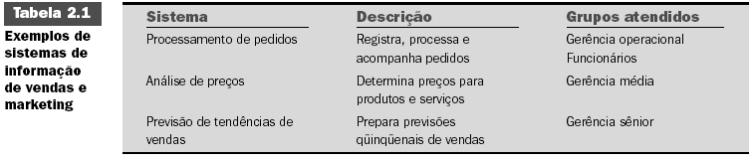
Exemplos de SI para Vendas e Marketing

Slide 11
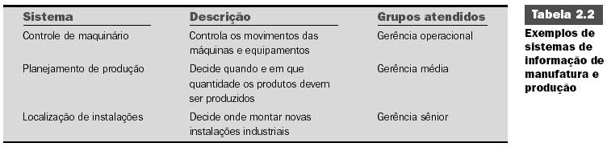
Exemplos de SI para Produção

Slide 12
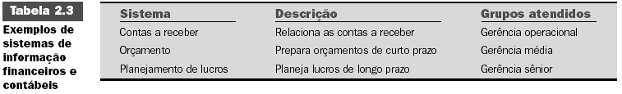
Exemplos de SI para Finanças e Contabilidade

Slide 13
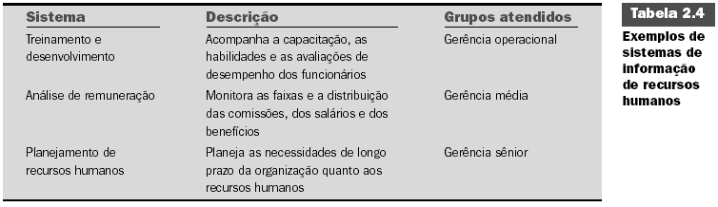
Exemplos de SI para RH

Slide 14
Tipos de SI
Os negócios precisam de diferentes tipos de SI para suportar a tomada de decisões e atividades de trabalho para vários níveis e funções da organização.
Tais sistemas implicam em mudanças organizacionais criando desafios de gestão

Slide 15
Tipos de SI
Desafios para as empresas.
Integração: Sistemas diferentes servem a uma variedade de funções, mas a conexão de diferentes níveis organizacionais pode ser difícil e dispendiosa
Ampliação do escopo da filosofia de administração: Grandes investimentos em sistemas e o longo tempo de desenvolvimento exigem que sejam orientados por objetivos comuns

Slide 16
Tipos de SI em organizações (3)‏
Nível Estratégico
Sistemas de apoio a Executivos (SAE ou ESS)‏
Sistemas de Informação Gerenciais (SIG ou MIS)‏
Nível Gerencial
Sistemas de apoio à decisão (SAD ou DSS)‏
Nível Operacional
Sistemas de proces-
samento de transações
(SPT ou TPS)‏
Vendas e Marketing
Produção e Manufatura
Finanças e Contabilidade
Recursos Humanos
ÁREAS FUNCIONAIS

Slide 17
Tipos de SI em organizações (3)‏
SPT: realiza e registra transações de rotina diária. Ex.: folha de pagamento
SIG: geração de relatórios e acesso on-line a dados gerados por transações internas. Ex.: relatórios sobre produção
SAD: provê capacidades analíticas mais elaboradas a partir de dados de SPTs e SIGs. Ex.: análise de extensas bases de dados
SAE: destinados a decisões estratégicas fora de rotina. Ex: simulações financeiras

Slide 18
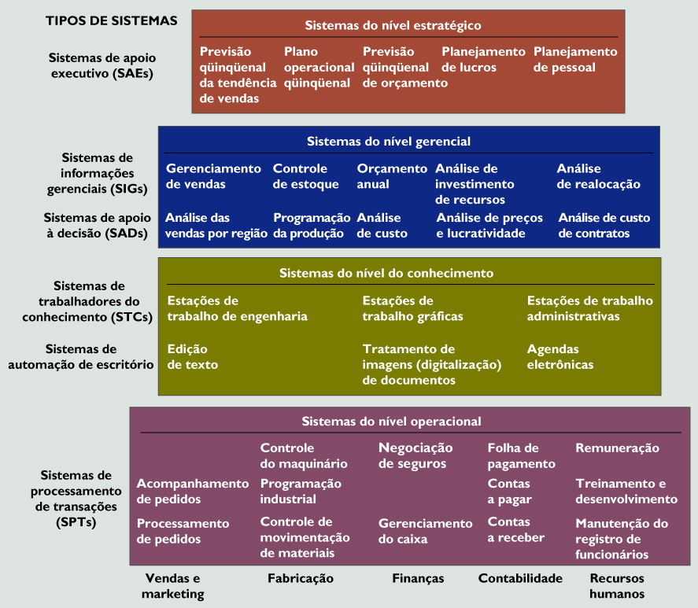
Tipos de SI

Slide 19
Tipos de SI
Sistemas de processamento de transações (SPT):
Sistemas administrativos básicos que atendem ao nível operacional
Sistema computadorizado que realiza e registra as transações rotineiras necessárias ao funcionamento da empresa

Slide 20
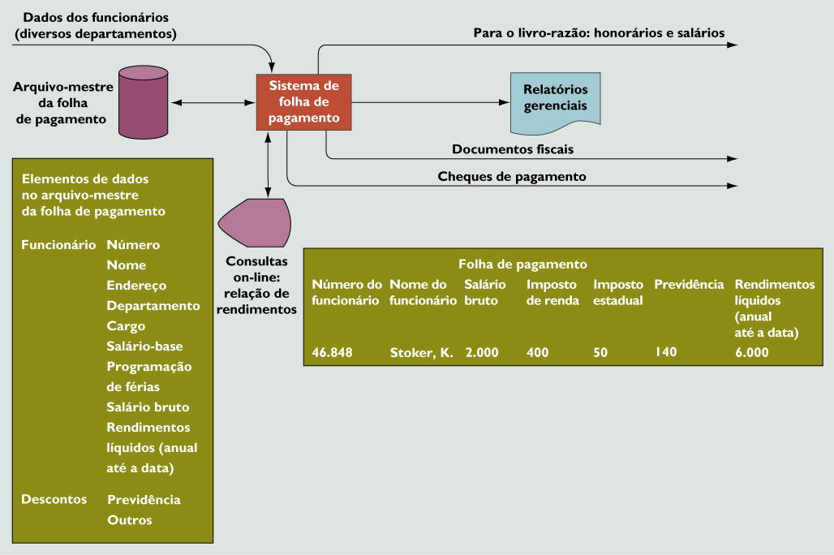
SPT para folha de pagamento

Slide 21
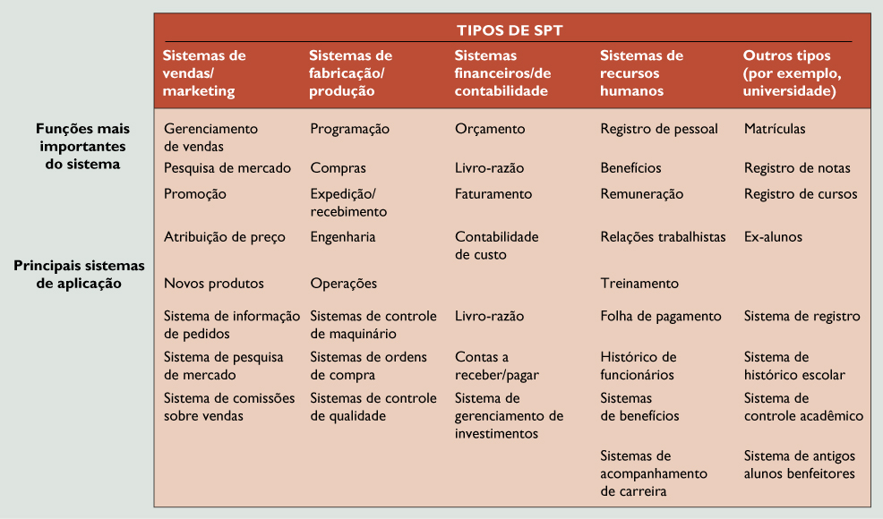
Fonte: Laudon & Laudon, 2004

Slide 22
Sistemas de informação gerenciais (SIG):
Nível gerencial
Entrada: Alto volume de dados
Processamento: Modelos simples
Saída: Relatórios/ sumários executivos
Usuários: Gerentes de nível médio
Exemplo: Orçamento anual

Slide 23
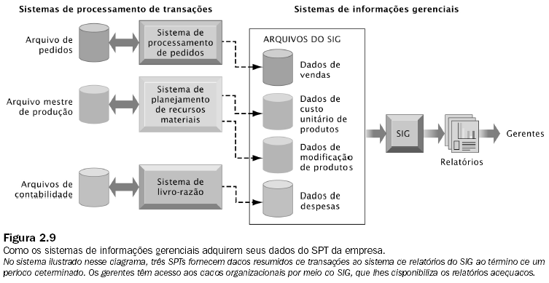
Relação entre SPT e SIG

Slide 24
Sistemas de informação gerencial (SIG)
Decisões estruturadas e semi-estruturadas
Orientados para o controle de relatórios
Dados passados e presentes
Orientação interna
Processo de projeto demorado

Slide 25
Sistemas de apoio à decisão (SAD):
Nível gerencial
Entrada: Pequeno volume de dados
Processamento: Interativo
Saída: Análise de decisão
Usuários: Profissionais, equipe interna
Exemplo: Análise de custos de contratação

Slide 26
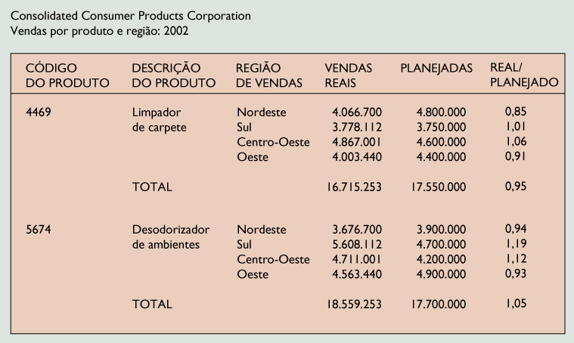
Sistemas de apoio à decisão (SAD)
Fonte: Laudon & Laudon, 2004

Slide 27
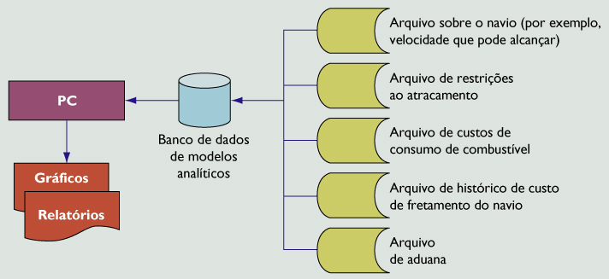
Sistemas de apoio à decisão (SAD)
Fonte: Laudon & Laudon, 2004

Slide 28
Sistemas de apoio ao executivo (SAE):
Nível estratégico
Entrada: Dados agregados
Processamento: Interativo
Saída: Projeções
Usuários: Gerentes seniores
Exemplo: Plano operacional quinqüenal

Slide 29
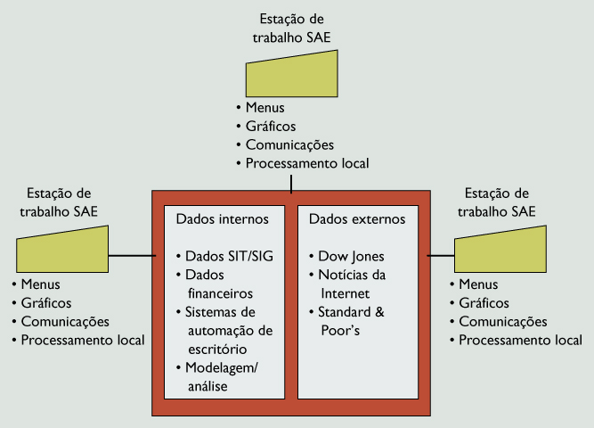
Sistema de apoio ao executivo (SAE)
Fonte: Laudon & Laudon, 2004

Slide 30
Sistema de apoio ao executivo (SAE)
Gerência de alto nível
Projetado para o indivíduo
Liga o presidente aos demais níveis
Manutenção cara
Grande equipe de apoio

Slide 31
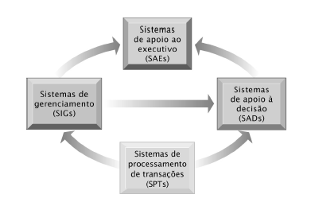
Relação entre tipos de SI
Integração é altamente desejável, mas traz questões de interoperabilidade - é a capacidade de um sistema(informatizado ou não) de se comunicar de forma transparente(ou o mais próximo disso) com outro sistema (semelhante ou não)).

Slide 32
Tipos de SI
TIs
Associadas

Slide 33
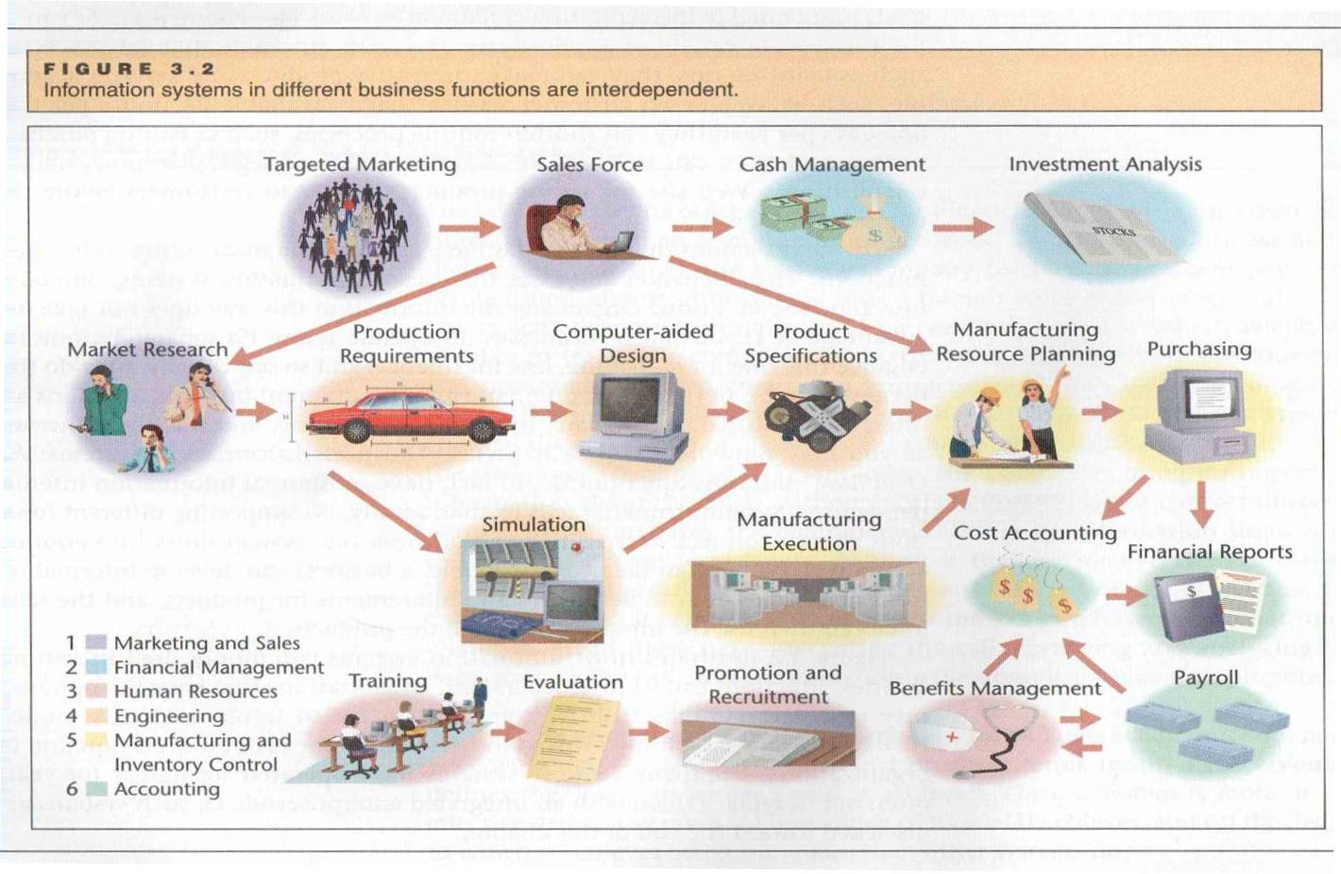
Tipos de SI

Slide 34
Tipos de SI – Integração de funções
Processos de negócios
Modo como o trabalho é organizado, coordenado e focalizado para produzir um produto ou serviço de valor (Ex: Gerenciamento de Treinamento)
Fluxos de trabalho concretos de materiais, informações e conhecimentos — conjuntos de atividades. Atividades → conjunto de tarefas rotineiras (ex: identificar necessidades de treinamento). Tarefas → passos para completar atividade (ex: preencher formulário)

Slide 35
Processos de negócios
Maneira singulares de coordenar trabalho,
informação e conhecimento
Maneiras como a gerência decide coordenar o trabalho
Geralmente os processos são transfuncionais, atravessam as paredes dos departamentos. Exemplo: processamento de pedidos.

Slide 36
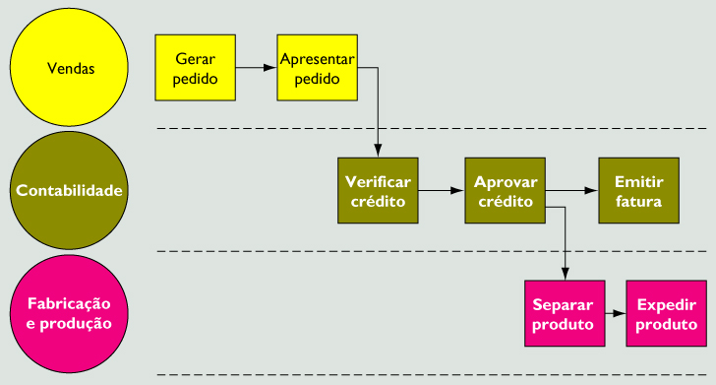
O processo de processamento de pedidos
Fonte: Laudon & Laudon, 2004

Slide 37
Aplicativos Integrados
Suporte à coordenação de processos de negócio transfuncionais
Objetivo: permitir o fluxo de informações na empresa como um todo
Tipos de aplicações:
Sistemas Integrados (Enterprise Systems)‏
Gerenciamento da cadeia de suprimentos (Supply Chain Management)‏
Gerenciamento de relacionamento com clientes (Client Relationship Management)‏
Gerenciamento do Conhecimento (Knowledge Management)‏

Slide 38
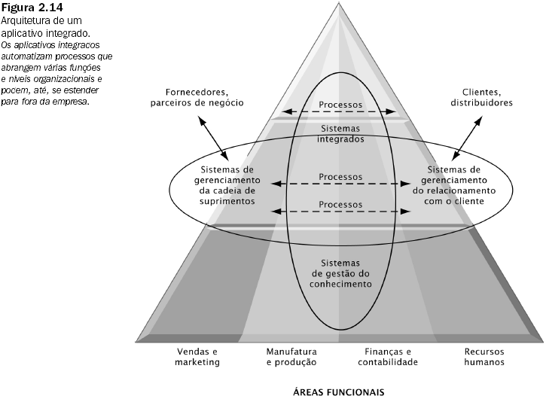
Aplicativos Integrados

Slide 39
Sistemas Integrados ou Corporativos (ES)‏
Também chamados de Enterprise Resource Planning (ERP)‏
Objetivam integrar informações importantes que antes estavam fragmentadas em diferentes sistemas (produção, contabilidade, RH) permitindo visão global
Integração de processos de unidades de negócio em processos de negócio corporativos
Planejamento, monitoração e controle globais com informações atualizadas

Slide 40
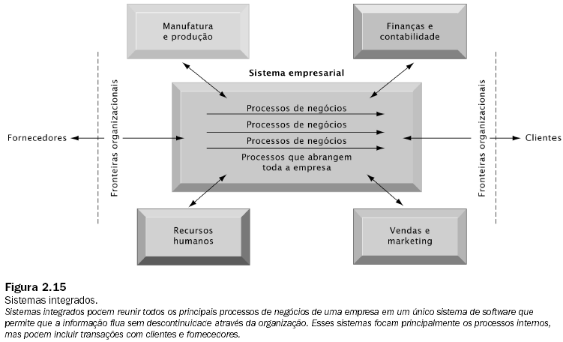
Sistemas Integrados

Slide 41
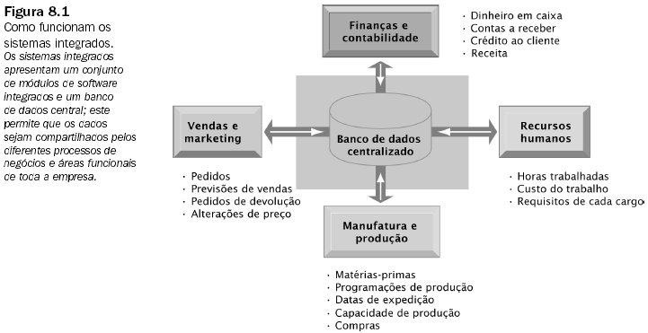
Sistemas Integrados e BD

Slide 42
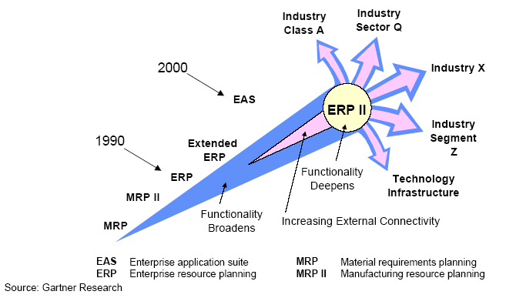
Tipos de SI – Integração de Funções
Evolução dos Sistemas de Gestão Integrada (ERPs)
Calcula quando e quanto se deve comprar de materias-primas e produção de componentes, a partir de uma previsão de vendas e de uma situação de estoque
1960

Slide 43
Tipos de SI – Integração de Funções
Evolução dos Sistemas de Gestão Integrada (ERPs)
Ampliar dimensões para além de apenas quantidades: Planejamento de Vendas e Operações, programação mestre, previsão e planejamento de capacidade, Simulações, etc.
1960

Slide 44
Tipos de SI – Integração de Funções
Evolução dos Sistemas de Gestão Integrada (ERPs)
Integrar os processos de negócio internos das organizações. Coluna vertebral do e-business.
1960

Slide 45
Tipos de SI – Integração de Funções
Foco no conhecimento da indústria e dos processos entre-empresas. Escopos diferentes dos de produção.
Evolução dos Sistemas de Gestão Integrada (ERPs)
1960

Slide 46
Evolução dos Sistemas Integrados
Planejamento das necessidades de material (MRP) - Integra produção, compras e gestão de estoques
Deficiência: dependência de recursos financeiros e de mão de obra
Estoque
C
1960
Cronograma de Produção
Gestão de Produção
+
MRP
Compras

Slide 47
Evolução dos Sistemas Integrados
MRP II – Planejamento de recursos da produção – integra ao MRP gestão de recursos financeiros e RH
Estoque
Cronograma de Produção
Gestão de Produção
1960
+
C
MRP
Compras
Principais Recursos de Produção
Finanças
Mão-de-obra
1970
+
C
MRP
MRP II

Slide 48
Evolução dos Sistemas Integrados
ERP – Enterprise Resource Planning – Objetivo – integrar todos os departamentos e funções da empresa - incorpora atividades de processamento de transações de todas as áreas funcionais da empresa.
Não se concentra no planejamento e nem em recursos.

Slide 49
Evolução dos Sistemas Integrados
1960
Estoque
Cronograma de Produção
Gestão de Produção
+
MRP
Compras
Principais Recursos de Produção
+
Finanças
Mão-de-obra
1970
MRP
MRP II
Transações Coordenadas de Produção e de Serviços
1980
+
Recursos Totalmente Internos
MRP II
ERP

Slide 50
Evolução dos Sistemas Integrados
A partir do final da década de 90 os ERP começaram a ser estendidos ao longo da cadeia de suprimentos até fornecedores e clientes.
Problema – empresas precisam mudar processos de negócio já existentes

Slide 51
Evolução dos Sistemas Integrados
1960
Estoque
Cronograma de Produção
Gestão de Produção
+
MRP
Compras
+
Finanças
Mão-de-obra
Principais Recursos de Produção
1970
MRP
MRP II
Sistemas de Gerenciamento da Cadeia de Suprimentos
Recursos Totalmente Internos
Transações Coordenadas de Produção e de Serviços
1980
MRP II
+
ERP
Clientes e Fornecedores Internos
1990
ERP
+
SCM Interna
ERP/SCM Interna
2000
ERP/SCM Interna
Fornecedores e Clientes Externos
SCM Ampliada
ERP/SCM Ampliada
+
SCM - Sistemas de Gerenciamento da Cadeia de Suprimentos
Clientes internos são todas as pessoas que fazem parte do corpo da organização, de dirigentes a funcionários

Slide 52
Estratégias para fora das fronteiras
Muitas das oportunidades de melhorias que podem ser alcançadas após a implantação do sistema ERP envolvem as relações da empresa com seu ambiente externo: clientes, fornecedores e parceiros.
Data Warehouse/Business Intelligence
E-Business
CRM – Customer Relationship Management
SCM – Supply Chain Management
Compras eletrônicas

Slide 53
Customer Relationship Management (CRM) (ex: Siebel Systems).
Enterprise Resource Planning (ERP) (ex: SAP).
Supply Chain Management (SCM) (ex: 12 Technologies).
Selling-Chain Management (ex: Trilogy)
Sistemas de compras eletrônicas (e-procurement – B2E)
Operating Resource Management (ex: Ariiba)
Enterprise Application Integration apps (ex: CrossWorlds).
Apps. para a análise de negócios, KM e suporte à tomada de decisões (ex: SAP).

Slide 54
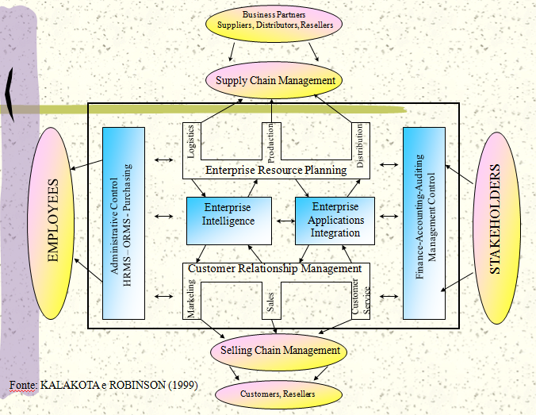

Slide 55
Quem é o cliente interno? (Entrevista de Mario Persona)
Cadeia produtiva é formada basicamente por três elos: fornecedor, empresa e cliente
Os fornecedores internos são aqueles que proporcionam os insumos necessários à execução do trabalho e os clientes internos são os beneficiados por aquele trabalho
Suponha que “eu seja um office-boy de cartório e minha atividade seja a de bater um carimbo em cada documento que chega à minha mesa, dependo de alguém para colocar o documento ali e dependo de outro para preencher e assinar o carimbo que bati. Na falta do primeiro, meu trabalho fica impossível de ser realizado. Na falta do segundo, meu trabalho fica incompleto e perde completamente seu sentido”.

Slide 56
Fracassos e Dificuldades do ERP
Elevada complexidade técnica e organizacional dificulta a implementação.
Aplicações customizadas são desenvolvidas no ambiente e linguagem do ERP.
Projetos normalmente superiores a 24 meses.
Estima-se que o custo de implantação é de 3 a 7 vezes o custo do software.

Slide 57
Sistemas de Gerenciamento do Relacionamento com Clientes (CRM)‏
Foco na coordenação de todos os processos que envolvem interação com cliente: vendas, marketing, serviços
Objetivam aumentar a satisfação e retenção de clientes
Consolidação de dados antes dispersos em diferentes sistemas (pedidos, marketing)‏

Slide 58
Sistemas de Gerenciamento da Cadeia de Suprimentos (SCM)‏
Otimização da relação externa da organização com fornecedores
Permite troca inter-organizacional de informações sobre disponibilidade de materiais, prazos para entrega de suprimentos e requisitos de produção
Objetivo principal: obter a quantidade exata necessária e entregá-la ao ponto de consumo no menor tempo possível

Slide 59
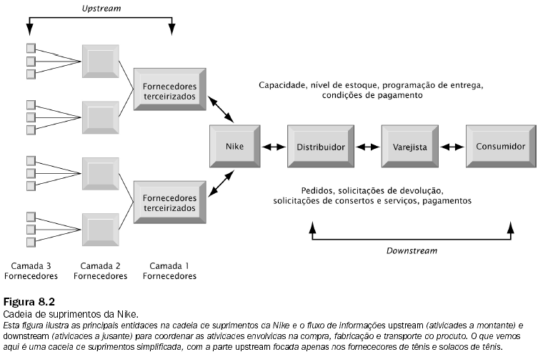
Cadeia de Suprimentos

Slide 60
Sistemas de Gerenciamento de Conhecimento (KMS)‏
Objetivo: coletar conhecimentos e experiências relevantes e torná-los disponíveis para decisões e processos
Funções: aquisição, armazenamento. distribuição e aplicação de conhecimento
Ex.: Sistemas para gerenciar e distribuir documentos, gráficos e outros objetos digitais; sistemas especialistas para análise de padrões e relações

Slide 61
Intranet e Extranets
Plataformas que também facilitam a integração
Intranet
uso interno de tecnologias da internet
e-mail, portais, aplicativos web, IM
web 2.0: wikis, blogs, filtragem colaborativa
Extranets
acesso seletivo por fornecedores a sistemas da rede interna
uso de técnicas de segurança para proteção

Slide 62
Internet e negócios eletrônicos
E-business: uso de TI para apoiar as transações de negócios
B2C: Business to client
B2B: Business to business
C2C: Client to client
Comércio eletrônico (e-commerce)‏
abrange propaganda, marketing, suporte ao cliente, segurança, entrega e pagamento
Governo eletrônico (e-government)‏
Objetivos: agilidade de serviços, transparência
Aplicações móveis (Smartphones e tablets)

Slide 63
Internet e negócios eletrônicos

Slide 64
Programa da aula
Processos organizacionais
Rotinas e Processos
Modelos de processos de negócio
Plano versus ação situada
Modelagem de processos organizacionais: visão sociotécnica

Slide 65
Conceitos
1. Procedimentos X Processos
“Atividades que formam um processo X indicação de como as atividades devem ser realizadas”
2. Método de Produção X Processo
“Técnica pela qual se produz algo X definição da forma como a técnica é empregada”

Slide 66
Processos organizacionais
Um dos pilares de aplicativos empresariais integrados (ERP principalmente)
Conceito de processo de negócio ou processo organizacional foi proposto nos anos 1990:
Conjunto de atividades logicamente relacionadas para obter um determinado resultado de negócios (Davenport)
Muitos processos de negócio cortam transversalmente diferentes unidades funcionais
Flexibilidade: mudança em processos não requer alteração da aplicação

Slide 67
Rotinas e processos

Slide 68
Tipos e Classificações
Quanto mais modernos e complexos os pedidos de sofisticados clientes, mais complexos precisam ser os atos administrativos que requerem autonomia e criatividade na busca de soluções cotidianas e também no planejamento quer seja estratégico, tático e operacional das organizações.
Todos os Processos existentes em qualquer empresa, independente de porte e segmento de mercado, podem ser categorizados como Organizacionais uma vez que estes viabilizam o funcionamento coordenado dos vários subsistemas da organização em busca do seu desempenho geral, entretanto, na prática para o melhor entendimento e agrupamento estrutural dos Processos Organizacionais ocorre diferenciação dos mesmos por tipos de trabalho realizado, foco de atuação e resultados alcançados.

Slide 69
1. Processos Primários ou de Negócios
“Os Processos Primários ou de Negócios, incluem as atividades que geram valor para o cliente. Podem ainda, ser entendidos como aqueles que caracterizam a atuação da empresa e que são suportados por outros internos, resultando no produto ou serviço que é recebido por um cliente externo. Como exemplo tem-se: produção, venda, recebimento e atendimento de pedido (cliente)”.
Gonçalves (2000)

Slide 70
2. Processos de Suporte ou Apoio
“Os Processos de Suporte (ou Apoio) são os conjuntos de atividades que garantem o apoio necessário ao funcionamento adequado dos Processos Primários. Como exemplo tem-se os Processos de: folha de pagamento, call- center, recebimento e atendimento de pedido (fornecedor de material)”.
Gonçalves (2000)

Slide 71
3. Processos Gerenciais
“Os Processos Gerenciais são aqueles focalizados nos gerentes e nas suas relações e incluem as ações de medição e ajuste do desempenho da Organização. Neste tipo de Processo, incluem-se as ações que os gerentes devem realizar para dar suporte aos demais Processos de Negócio”
Gonçalves (2000)

Slide 72
3. Processos Gerenciais (cont...)
“Os Processos Gerenciais envolvem planejamento, fixação de metas, monitoramento, tomada de decisões e comunicação com relação aos Processos ativos operacionais-chave de uma empresa. Tais atividades não são, em muitos casos, desempenhadas a serviço de clientes específicos”.
Davenport (1994)

Slide 73
3. Processos Gerenciais Classificação pelo grau de Hierarquia
MACROPROCESSO – é um Processo que envolve mais de uma função da Organização, cuja operação tem impactos significativos nas demais funções;
SUBPROCESSOS – divisões do Macroprocesso com objetivos específicos, organizadas seguindo linhas funcionais. Os Subprocessos recebem entradas e geram suas saídas em um único departamento;
ATIVIDADES – os Subprocessos podem ser divididos nas diversas atividades que os compõem, e em um nível mais detalhado de tarefas.

Slide 74
3. Processos Gerenciais Compartilhamento das mesmas Características
- Todos os Processos têm clientes e fornecedores;
- Eles consistem em múltiplas etapas, tarefas, operações ou funções executadas em seqüência, ou às vezes em conjuntos de tarefas, operações ou funções executadas simultaneamente;
- Eles geram resultado ou produto identificável, que pode ser um produto físico, um relatório, dados/informações verbais, escritos ou eletrônicos, um serviço ou qualquer produto dinal identificável de uma série de etapas;

Slide 75
3. Processos Gerenciais Compartilhando as mesmas Características
- O resultado/produto tem um receptor identificável, que define sua finalidade, suas características e seu valor, seja esse receptor um cliente interno ou externo;
- Podem ser de natureza interna (quando têm início, são executados e terminam dentro da mesma empresa) e externa (quando têm início dentro da empresa, são executados e terminam fora da empresa, e
- Inter-funcionalidade, pois embora alguns Processos sejam inteiramente realizados dentro de uma unidade funcional, a maioria dos Processos atravessa as fronteiras das áreas funcionais.

Slide 76
Abordagem e Estrutura por Processos
A busca por melhorias estruturais e consistentes tem feito com que as organizações passem a rever a condução de suas atividades em busca de formas mais abrangentes, nas quais essas atividades passem a ser analisadas não em termos de funções, áreas ou produtos, mas de processos de trabalho (MARANHÃO; MACIEIRA, 2004).
Assim, as empresas modernas estão abandonando a antiga estrutura por funções (ou tradicional) e aderindo a estrutura por processos, organizando seus recursos e fluxos ao longo de seus processos organizacionais.

Slide 77
A Estruturação por Processos
-Atribuir a responsabilidade pelo andamento de cada processo essencial a um processo owner(proprietário);
-Minimizar os deslocamentos de pessoas e as transferências de material, organizando as atividades ao longo de processos, e não por funções;
-Maximizar o agrupamento das atividades, empregando equipes multifuncionais e pessoal polivalente;
- Diminuir o gasto de energia por meio de atividades como, por exemplo, reunir as partes da empresa em um menor número de locais ou empregar maciçamente os recursos de tecnologia de informação para reduzir o transporte, a armazenagem e o deslocamento dos recursos e materiais empregados nos processos essenciais.

Slide 78
Processos organizacionais
Que tarefas cada funcionário desempenha, em que ordem e em que agenda?
Como as matérias-prima são transformadas em produtos? (macro-processos)
Como os pedidos são preenchidos?
Como as contas são pagas?
Como os produtos são oferecidos ao mercado?
Como os funcionários são contratados?

Slide 79
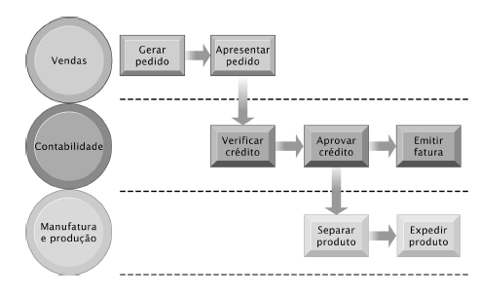
Processamento de pedido

Slide 80
Plano versus ação situada
Modelos de processos são planos para a ação
Planos não podem conter todos os detalhes e contingências da ação situada (Suchman)
Na prática, pessoas não executam os processos do modelo, mas os interpretam para agir: com improvisação e flexibilidade
Modelos servem para justificação, compreensão mútua e orientação na complexidade
Uma máquina, como qualquer outro modelo, deve propor ao invés de comandar, e a humanidade deveria se despedir do imperativo de imitar a perfeição (Richard Sennett)

Slide 81
Modelagem de processos: visão sociotécnica
Transformação de padrões de ação social em informação técnica
Descontextualização: do padrão de ação social, construindo uma versão formal para ele (modelo)
Recontextualização: introdução do artefato no contexto social, alterando-o
Recontextualização
Ações
Sociais
Algoritmos/ Modelos/ Dados
Contexto
Modelo
Descontextualização

Slide 82
Etapas da modelagem de processos
Formalização: ações sociais são descritas por meio de modelos (de processos)
sob o ponto de vista do observador (intenção social)
objetivo e contexto sociais originais tornam-se invisíveis na estrutura formal, embora esta os carregue em si
Algoritmização: operações são vertidas em procedimentos computacionais ➔ ERP
Utilização e apropriação: prática imprevisível e freqüentemente conflituosa
usuários não acionam automaticamente as funções do software
reorganização das ações tradicionais

Slide 83
Modelagem de processos: desafios
Conflitos durante a modelagem
Quem é o responsável? Quem mais está envolvido? Qual a seqüência das atividades?
Modelagem evidencia práticas divergentes existentes
Formalização torna uma versão “oficial”, a ser observada em futuras práticas
Suporte a diferentes níveis de abstração e coerência entre hierarquia de processos
Balanço entre formalização e flexibilidade

Slide 84
Processos organizacionais
Necessitam padronização
Objetivo de facilitar a modelagem de processos
Reduzir erros;
Facilitar a comunicação;
Facilitar a validação
Surgimento de linguagens de definição de processos

Slide 85
Business Process
BPM - Business Process Managment
BP – Business Process
BPM - Business Process Managment
BPMN - Business Process Modeling Notation
BPEL - Business Process Execution Language
BPEL-WS – BPEL for Web Services

Slide 86
BPMN
V A
L
I
D
A
Ç
Ã
O
Segue o padrão OMG
Padronização da comunicação
Papeis
Equipe
Usuários
Stakeholders
Definição da equipe de trabalho
Mapeamento dos processo
Escolha de notação e ferramenta
Modelagem do processo atual (AS-IS)
Modelagem do processo novo (TO-BE)
Encerramento

Slide 87
BMPN
Os elementos BPMN são dividos em 4 categorias básicas :
Objetos de Fluxo
Objetos de Conexão
Swimlanes
Artefatos

Slide 88
Objetos de Fluxo
Objeto | Descrição | Figura
Evento | É algo que acontece durante um processo do negócio. Estes eventos afetam o fluxo do processo e têm geralmente uma causa (trigger) ou um impacto (result). Há três tipos de eventos, baseados sobre quando afetam o fluxo: Start, Intermediate, e End.
Atividade | É um termo genérico para um trabalho executado. Os tipos de atividades são: Tarefas e sub-processos. O sub-processo é distinguido por uma pequena cruz no centro inferior da figura.
Gateway | É usado para controlar a divergência e a convergência da seqüência de um fluxo. Assim, determinará decisões tradicionais, como juntar ou dividir trajetos.
Fonte: Introduction to BPMN - Stephen A. White, IBM Corporation (tradução)

Slide 89
Objetos de Conexão
Objeto | Descrição | Figura
Fluxo de seqüência | É usado para mostrar a ordem (seqüência) com que as atividades serão executadas em um processo.
Fluxo de mensagem | É usado mostrar o fluxo das mensagens entre dois participantes diferentes que os emitem e recebem.
Associação | É usada para associar dados, texto, e outros artefatos com os objetos de fluxo. As associações são usadas para mostrar as entradas e as saídas das atividades.
Fonte: Introduction to BPMN - Stephen A. White, IBM Corporation (tradução)

Slide 90
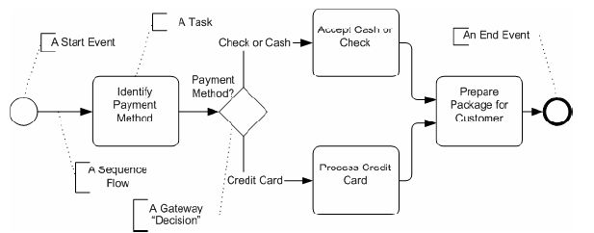
Exemplo : Modelagem processo
A simbologia da BMPN permite criar modelos de processos para finalidades de documentação e comunicação
Fonte: Introduction to BPMN - Stephen A. White, IBM Corporation

Slide 91
Swimlanes
Funcionam como um mecanismo de organização das atividades em categorias visuais separadas.
Objeto | Descrição | Figura
Pool | Um pool representa a área de atuação de um participante em um processo. Ele atua como um container gráfico para dividir um conjunto de atividades de outros pools, geralmente no contexto de situações de B2B.
Lane | Uma lane é uma subdivisão dentro de um pool usado para organizar e categorizar as atividades.
Fonte: Introduction to BPMN - Stephen A. White, IBM Corporation (tradução)

Slide 92
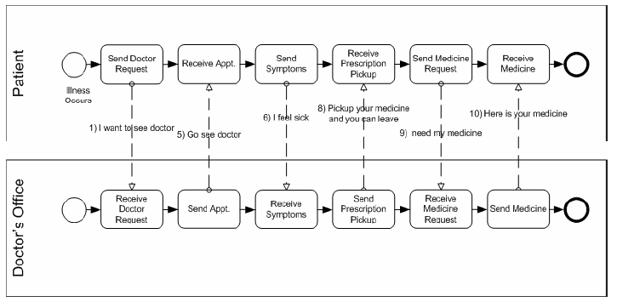
Swimlanes - pools
Pools são utilizados para delimitar entidades de negócio ou participantes que se comunicam no diagrama do processo.
Fonte: Introduction to BPMN - Stephen A. White, IBM Corporation

Slide 93
Lanes
Os objetos do tipo lanes são utilizados para separar/definir as atividades associadas a uma função ou papel específico
Exemplo: Em um pool que representa uma organização; uma lane poderia representar um departamento dentro dessa organização.

Slide 94
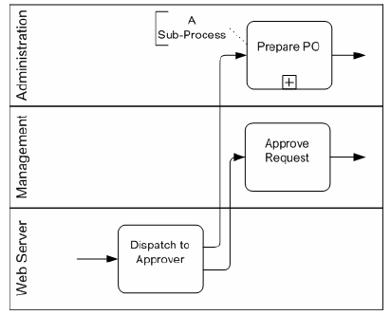
Exemplo uso de lanes
Fonte: Introduction to BPMN - Stephen A. White, IBM Corporation (tradução)

Slide 95
Artefatos (Artefacts)
Ilustram as entradas e as saídas das atividades no processo
Objeto | Descrição | Figura
Objetos de dados | O objeto de dado é um mecanismo para mostrar como os dados são requeridos ou produzidos por atividades. São conectados às atividades com as associações.
Grupo | Um grupo é representado por um retângulo e pode ser usado para finalidades de documentação ou de análise. Enfatizar uma relação.
Anotações | As anotações são mecanismos para fornecer informações adicionais para o leitor de um diagrama BPMN.
Fonte: Introduction to BPMN - Stephen A. White, IBM Corporation (tradução)

Slide 96
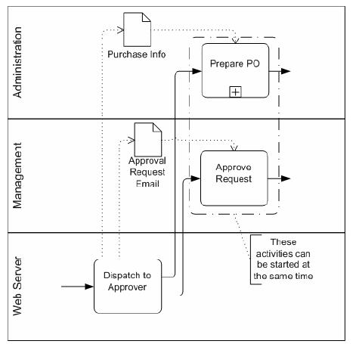
Exemplo : Uso de artefatos
Fonte: Introduction to BPMN - Stephen A. White, IBM Corporation

Slide 97
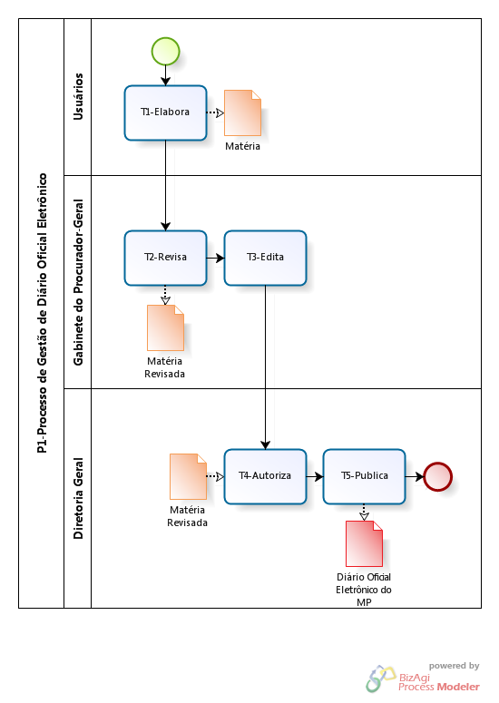
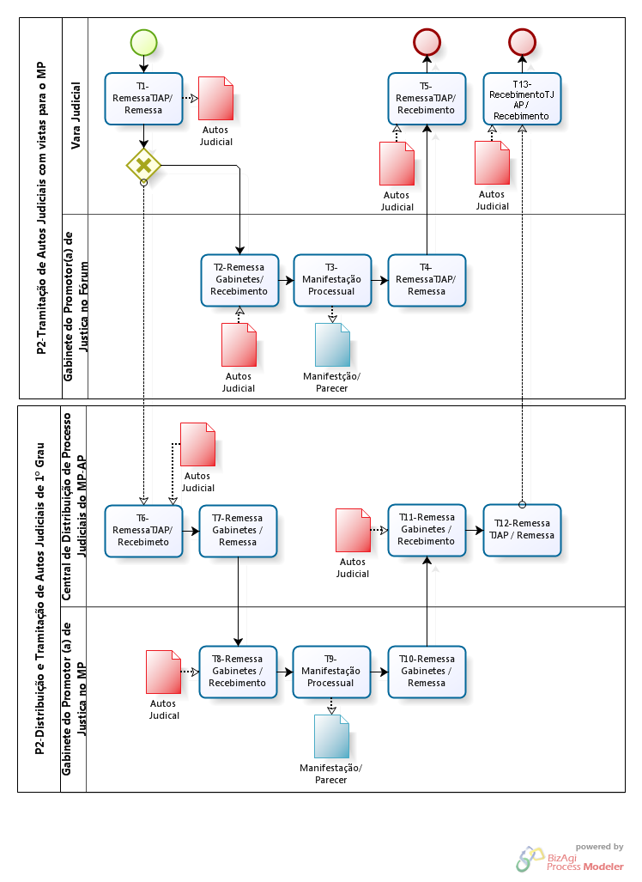
Exemplo processos – Ministério Público - AP
Fonte: http://www.mp.ap.gov.br/virtualizacao/

Slide 98
Conclusão
Processos apresentam uma visão de como uma tarefa deve ser realizada,
Modelagem de processo demanda descrição das tarefas como elas estão e de análise para otimizá-las,
Necessita validação
Atenção ao tratamento de exceções

